Slide 1


Новостной портал
Итоговый проект по курсу
«Python для продвинутых специалистов»
Садовников Сергей Александрович
s.sadovnikov@volga.rt.ru
https://github.com/sersad/django_project

Slide 2
Используемые технологии
- [x] Django ORM база данных со множеством связей - [x] Django Class-based views and dynamic filtering - [x] Django templates - [x] CSS + JS - [x] Bootstrap - [x] ААА средствами Django - [x] Регистрация пользователя - [ ] Восстановление пароля - [x] Управление пользователями проекта Django из кастомной админ панели - [x] Разделение прав доступа по группам - [ ] API - [ ] Тесты - [ ] Логирование
- [x] WYSIWYG редактор для новостей - [x] Docker и docker compose

Slide 3
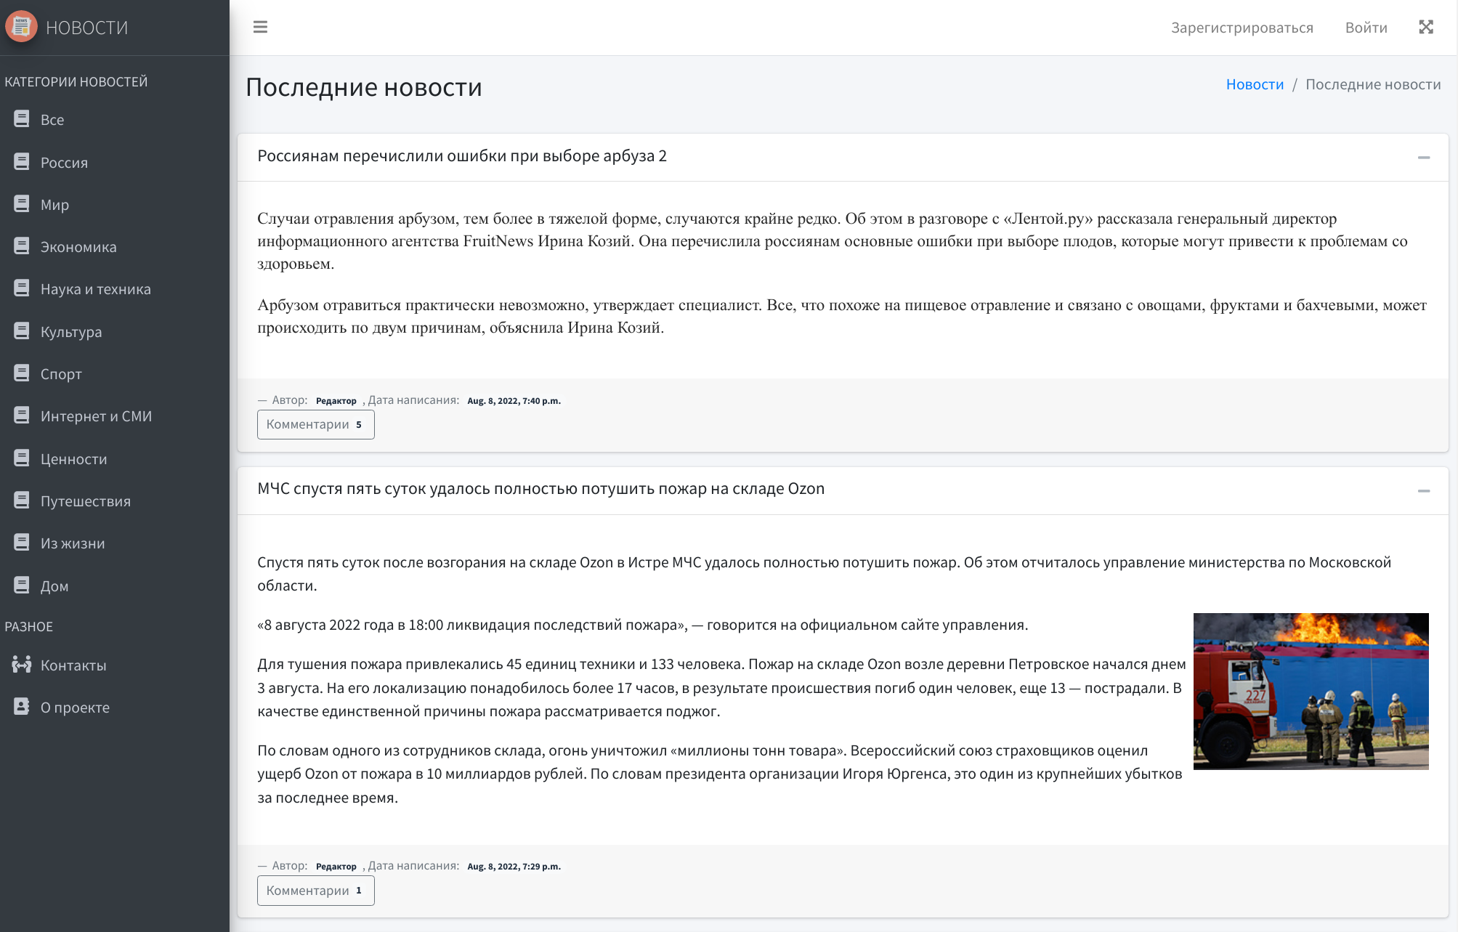
Главная страница

Slide 4
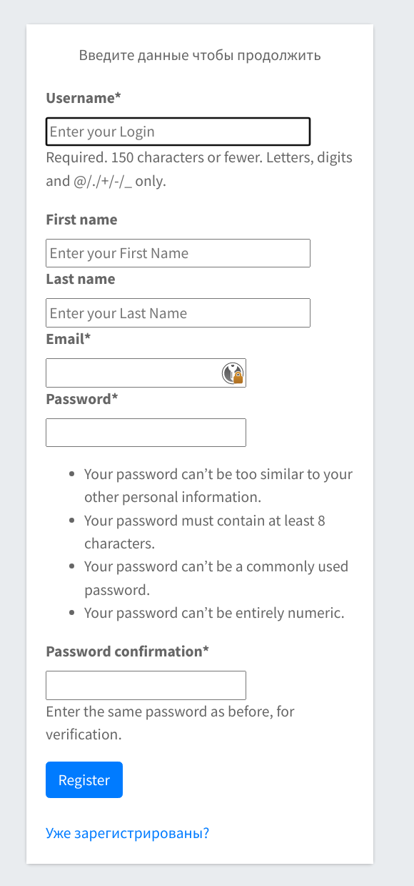
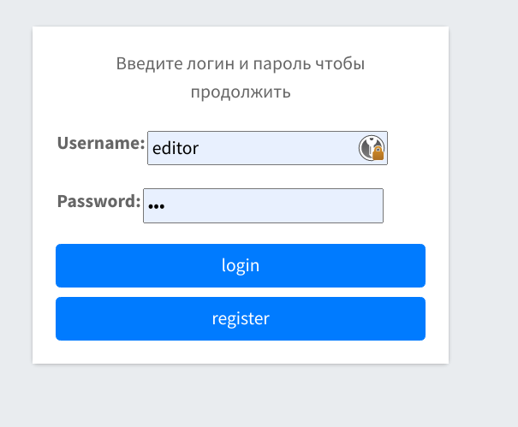
Формы авторизации и регистрации

Slide 5
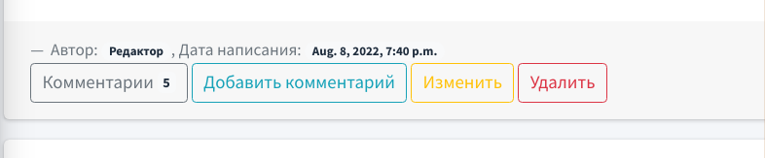
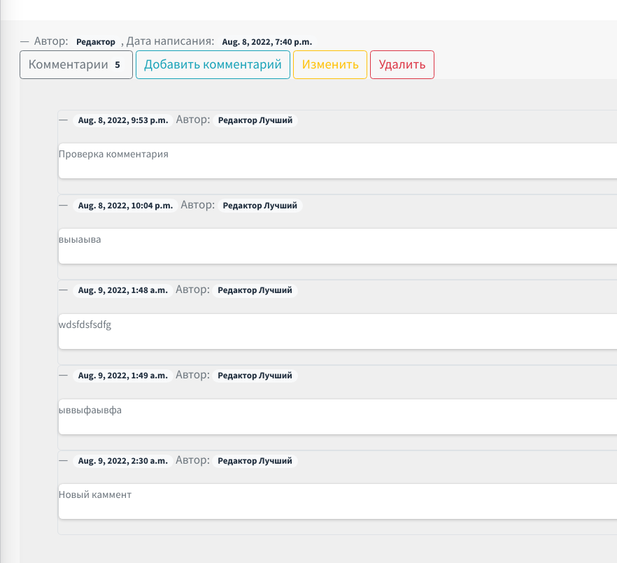
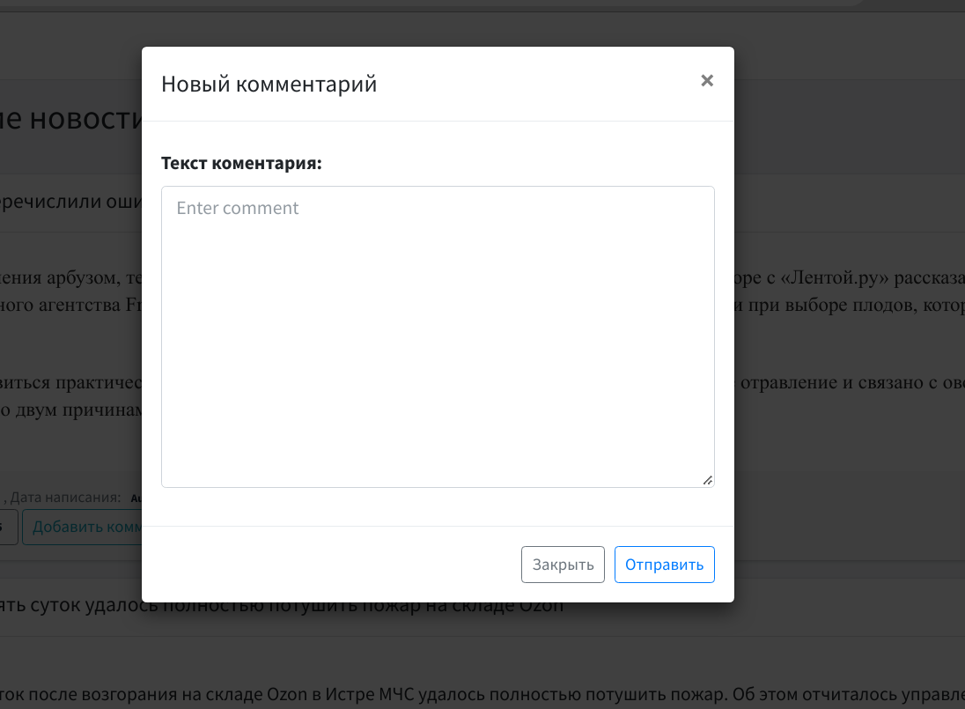
Работа с комментариями

Slide 6
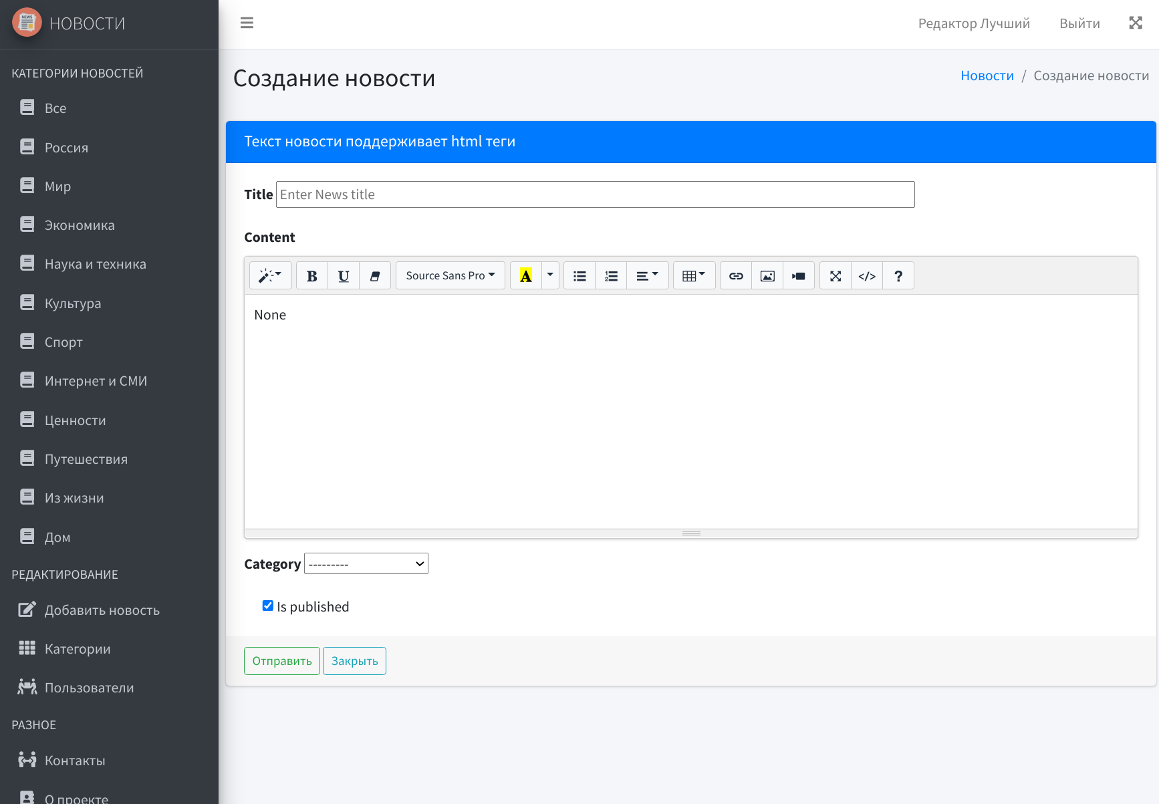
WYSIWYG редактор для новостей

Slide 7
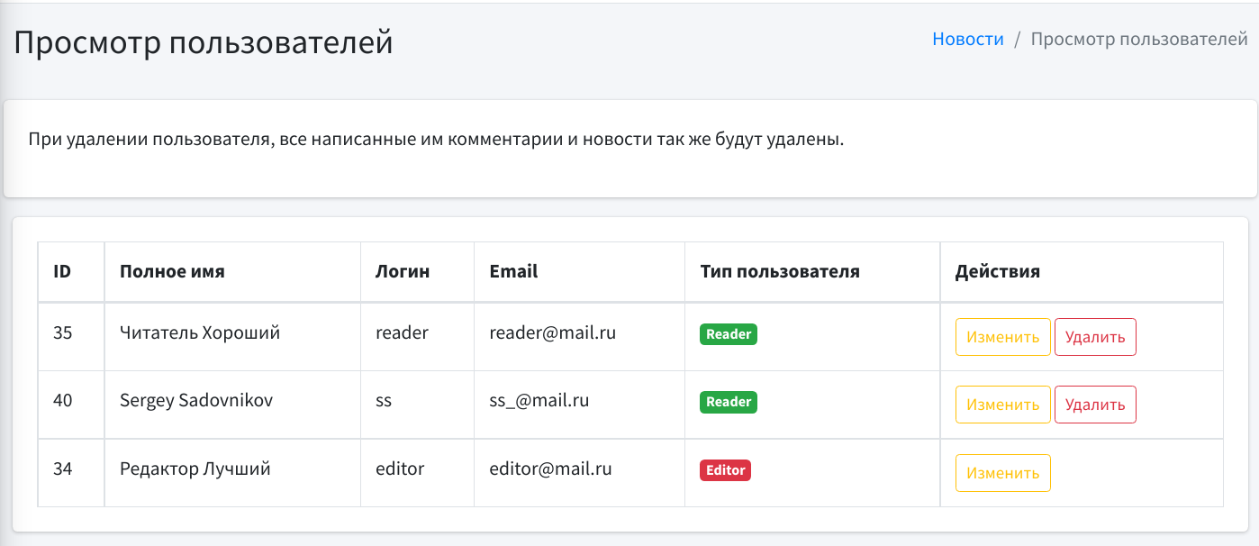
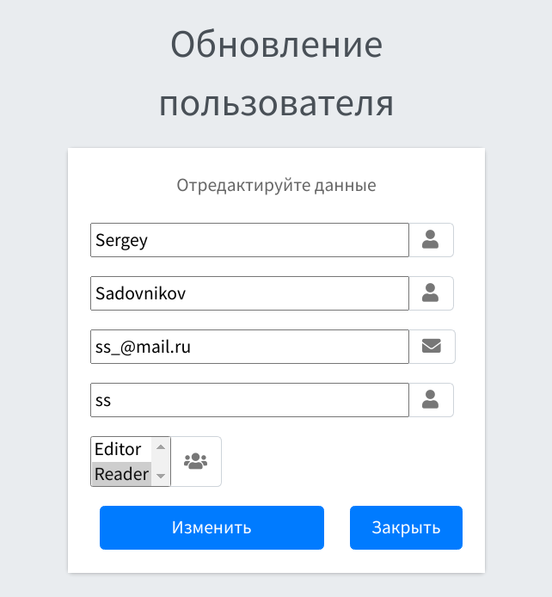
Работа с пользователями без админ панели Django

